Slide 1

内存计算
强琦／和仲 阿里云

Slide 2
提纲
软硬件趋势
分布式计算简史与内存计算
统一的计算框架
业界经典系统技术分析

Slide 3
软硬件趋势
32/56核
192g/384g
3t/11*6t
IDC间
IDC内
业务读写比
从小型机到分布式到单机能力提升，矛盾么？
是否单机能力越强越好？
构建在虚拟机上的分布式?
多核cpu
大内存
ssd硬盘/混合
网络拓扑／带宽
大数据／复用程度
问题
定制机型

Slide 4
分布式计算简史与内存计算-BD&&DB
数据是业务用户产生
数据schema化
DataBase
强一致性
随机访问
实时
数据访问
机房分散
重延时
数据源是业务db或者log等
ETL／建模
BigData
宽表
扫描
离线？
数据计算
机房集中？
重吞吐？
Transaction Processing
(OLTP)
“某用户买了两个apple watch”
ETL／建模
机器学习
Analytics
(OLAP)
买apple watch的用户地域分布情况

Slide 5
分布式计算简史与内存计算－BD
3V
Volume
数据量
成本
Velocity
数据入口吞吐
体验／时效性
Variety
数据源
格式
质量

Slide 6
分布式计算简史与内存计算－BD
DB的扩展性
成本
机器学习
非SQL
半结构化
非结构化
扫描为主
数据量
表示能力
多样性
计算模式

Slide 7
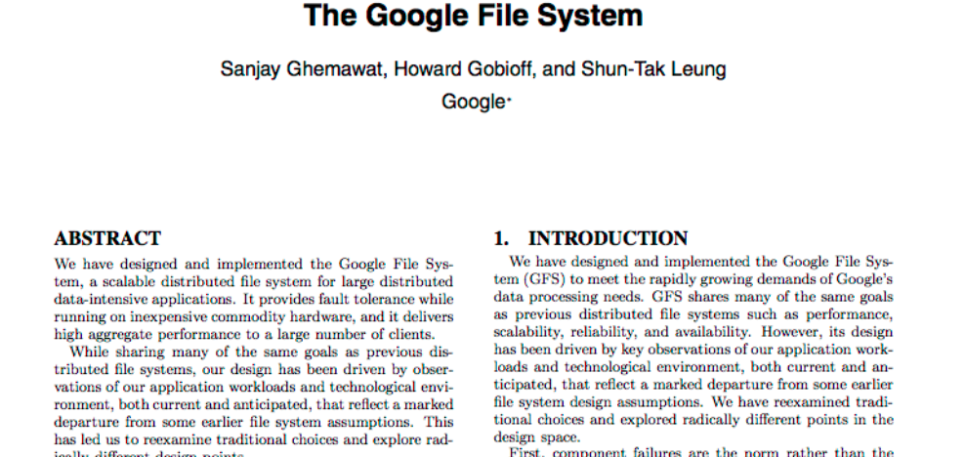
分布式计算简史与内存计算－GFS

Slide 8
分布式计算简史与内存计算－GFS
小文件
流式文件
Mutable
随机读写
跨核心
跨IDC
跨国
成本
大文件
Immutable
扩展性
可靠性

Slide 9

分布式计算简史与内存计算－编程模型

Slide 10
分布式计算简史与内存计算－编程模型
SQL？
MPI
RPC
如何切分任务
网络
数据本地化
如何容错
99.99%；（1-99.99%＊…＊99.99%）->100%
雪崩
长尾
异构
数据分布
表达能力
扩展性

Slide 11
分布式计算简史与内存计算－编程模型的要求
计算逻辑与编程模型的表示能力
ETL
建模
OLAP
机器学习
。。。
表示能力与自由度
表示能力
约束
原语约束
failover
操作约束
重入

Slide 12
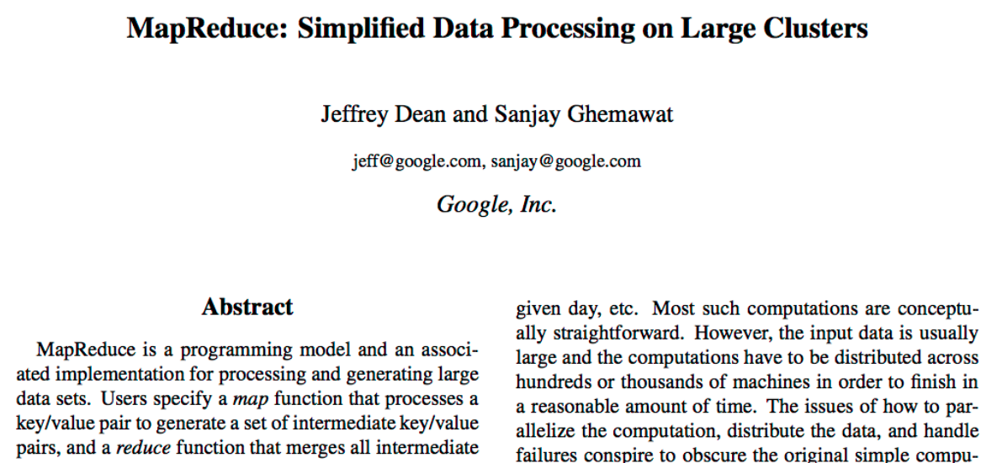
分布式计算简史与内存计算－MR

Slide 13
分布式计算简史与内存计算－MR
通用的数据密集型编程模型
osdi2004
20PB/天
Hadoop
Yarn
Pregel
Spark
Dremel
Drill

Slide 14
分布式计算简史与内存计算－MR
MapRecue编程模型
Data Type: key-value
Map function:(k, v)→list(K, V)
Combiner:(K, list(V))→list(K, V)
Shuffle
Reduce function(K, list(V))→list(out)

Slide 15
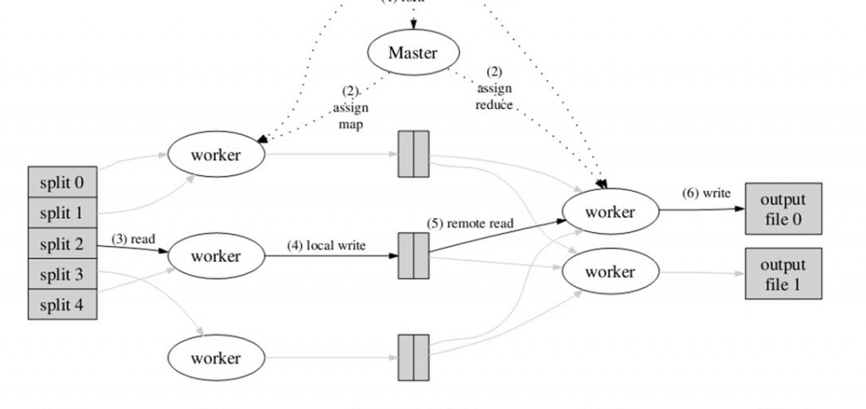
分布式计算简史与内存计算－MR

Slide 16
分布式计算简史与内存计算－MR
自动切分任务为多个小task
根据调度策略，兼顾本地性（gfs），将map tasks下发到执行节点
当task结束后，进行load balance
当全部map task结束后，根据reduce并发拉起进程，进行shuffle，sort merge
当本节点shuffle全部结束后，进行reduce task

Slide 17
分布式计算简史与内存计算－MR
如果task失败，重新运行task
Immutable
如果node挂了，挑选节点重新运行task
确定性
如果有慢的task
backuptask

Slide 18
分布式计算简史与内存计算－调度
Master of hdfs/mr
全局唯一，元数据膨胀
资源分配／任务内调度混合
cpu／mem
静态资源
无法共享
划分粒度大
隔离
问题
HA
Jobtracker
资源
规模
单一计算
升级

Slide 19
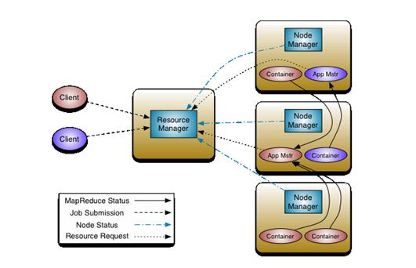
分布式计算简史与内存计算－调度

Slide 20
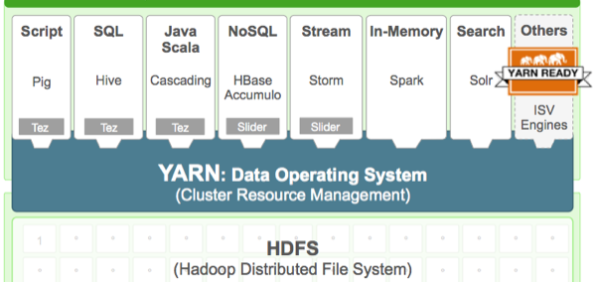
分布式计算简史与内存计算－2.0

Slide 21
分布式计算简史与内存计算－抽象
切任务（DAG，非切task）
资源
最大化效率
运行下发的任务
切
选
摆
做
控
下发
控制时机（运行，结束）

Slide 22

分布式计算简史与内存计算－SQL

Slide 23
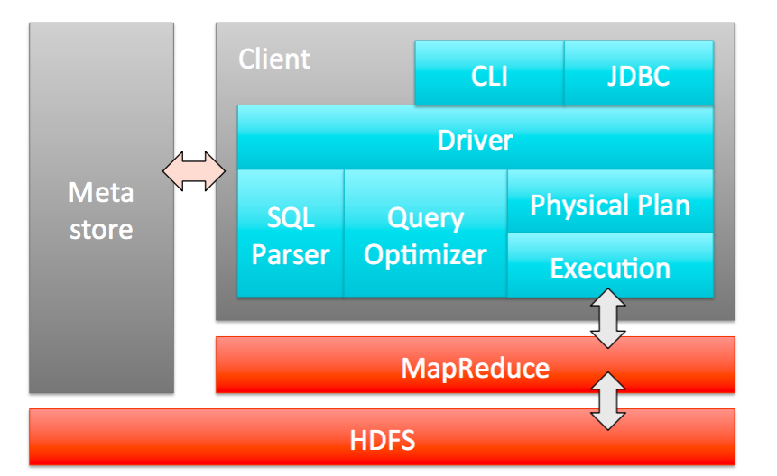
HIVE

Slide 24
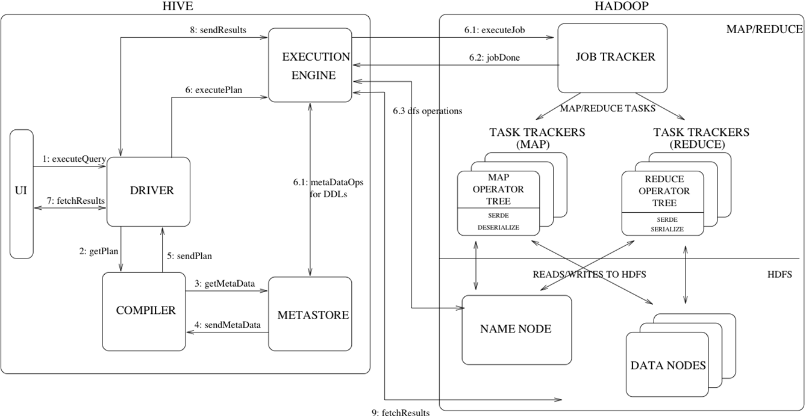
分布式计算简史与内存计算－SQL

Slide 25
分布式计算简史与内存计算－MR问题
mr太low
sql太high
表示能力
串行DAG
落盘
Distributed cache
耦合过重

Slide 26
分布式计算简史与内存计算－back to SQL
受众面广
易用性
既定行业标准
Schema是知识
质量控制前置
数据安全
数据粒度
基础算子组合
优化的可能
压缩
用户视角
系统视角

Slide 27
分布式计算简史与内存计算－back to SQL
application
SQL
DB
MPP
物理执行引擎
存储引擎

Slide 28
分布式计算简史与内存计算－back to SQL
application
SQL
ML
DSL
BD(分层)
表示层
物理执行引擎（原语）
存储引擎

Slide 29
分布式计算简史与内存计算－引申
在某些场景下，DB与BD的融合
Schema
逻辑执行计划
物理执行计划 cbo
Index
更精细化存储格式（元数据）
数据库标准（mv,…）
内存的有效使用
时效性
抽象出表示层
更复杂的计算
更多数据结构
互相学习
BD优化
DB会分层
不在需要在异构系统之间拖动数据
统一执行器？

Slide 30
分布式计算简史与内存计算－其他
TEZ
Dremel
Drill
Impala
Stinger
Hana
Percolator
Piccolo
Spark
Flink
…

Slide 31
阿里巴巴分析数据库服务－ADS
数据规模
万亿+
hadoop/HIVE
Impala
Spark
ADS
千亿+
百亿+
PowerDrill
十亿+
RDBMS
千万+
响应时间
10分钟+
1分钟+
10秒+
1秒+
100毫秒+

Slide 32
分布式计算简史与内存计算－ADS
数据规模
万亿+
ADS
千亿+
Oracle EssBase
M OLAP
百亿+
IBM Cognos
Oracle EssBase
RT OLAP
十亿+
IBM Cognos
千万+
灵活性
预先建模
无需建模

Slide 33
分布式计算简史与内存计算－ADS
成本
hadoop/Impala y=ax+b
ADS y=c(1+floor(x/d))
请求次数
固定数据集

Slide 34
分布式计算简史与内存计算－ADS
兼容
SQL92
Index
选
跳
扫
CRUD
服务化

Slide 35
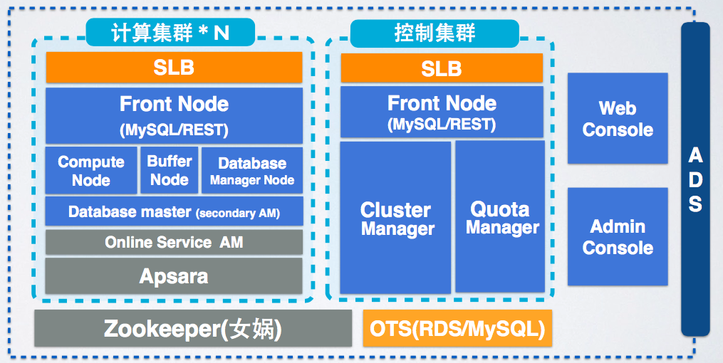
分布式计算简史与内存计算－ADS

Slide 36
分布式计算简史与内存计算－定义
内存计算
Batch
串并行DAG
MRM
广义的，什么不是内存计算
狭义的定义
变大为小
Batch内串行
Batch间并行
最大化利用内存容量
可编程
框架内置容错
Replication/partition

Slide 37
有状态计算－增量
Map
void map(BatchInfo batchInfo, Record record, Emitter<X, Y> emitter);
Reduce
void reduce(X key, List<Y> values, Emitter<Z> emitter);
Merge
T merge(T oldValue, X key, Z value, State state , Emitter emitter);
增量计算

Slide 38
有状态计算－checkpoint
Snapshot
Incremental memory snapshot
Checkpoint
compact
Current CheckPoint(flush-存储多版本)
Incremental snapshot(i)
Incremental snapshot(j)
CPi
CPj
Bi1
B(i+1)1
B(j+1)1
Bi2
B(i+1)2
……
B(j+1)2
……
……
……
Bin
B(i+1)k
B(j+1)k

Slide 39
分布式计算简史与内存计算-引申
数据结构
功能
控制逻辑
弱化数据结构
抽象功能
控制逻辑
以数据结构为核心
更多原语
开放控制逻辑
三要素
MapReduce
改变
血缘
Immutable？
不可编程
Dag

Slide 40
分布式计算简史与内存计算－问题
基本的问题
重要的一个问题
用户复杂的控制逻辑
DAG运行的效率（每步都落盘）
Distributed cache的扩展
迭代计算
实际业务中的case
任务间的共享数据
Dataset

Slide 41
分布式计算简史与内存计算－问题
高阶问题
一个adhoc系统
各种系统中迁移
离线加工基线，索引
流式合并增量
加载
在线服务
。。。
离线计算
流式计算
迭代计算
在线计算
。。。

Slide 42
统一的计算框架
换为纬度看计算
是否分批
Shuffle方式
是否预拉起
case
A0B1C0：传统离线
A0B0C1：service mode
A1B0C1：流计算
MRM
Shuffle service
AM&&shuffle service
 | 0 | 1
A:分批 | 不分 | 分批
B:Shuffle方式 | push | pull
C”预拉起 | 不 | 是

Slide 43
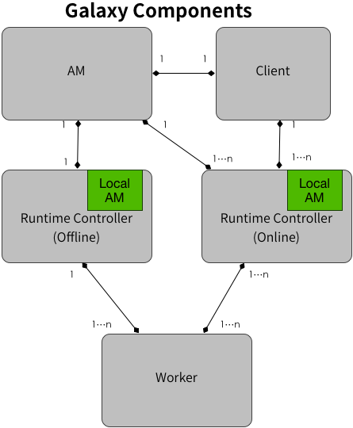
统一的计算框架
Application
RC运行时
Session
Job复用数据的边界
DAGSession
预先拉起的物理执行dag
BlockSession
Job间复用数据的全局管理
VertexManager
控制逻辑
localAM
保持与am数据结构一致的本地am
RuntimeController
在线提交job的入口，包括了本地am

Slide 44
统一的计算框架－算子
算子层提供五类 基础算子 : map , reduce , merge , shuffle , union 。这五类基础算子是“正交”的，可以组合出复合算子，或衍生出高级算子。
基础算子类型 典型实现
map map(), filter(), keyBy(), flatten()
reduce reduce()
merge merge()
shuffle groupByKey()
union union(), mix()

Slide 45
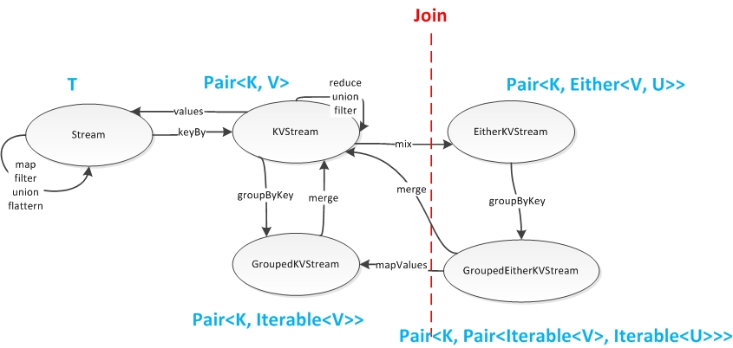
统一的计算框架－类型

Slide 46
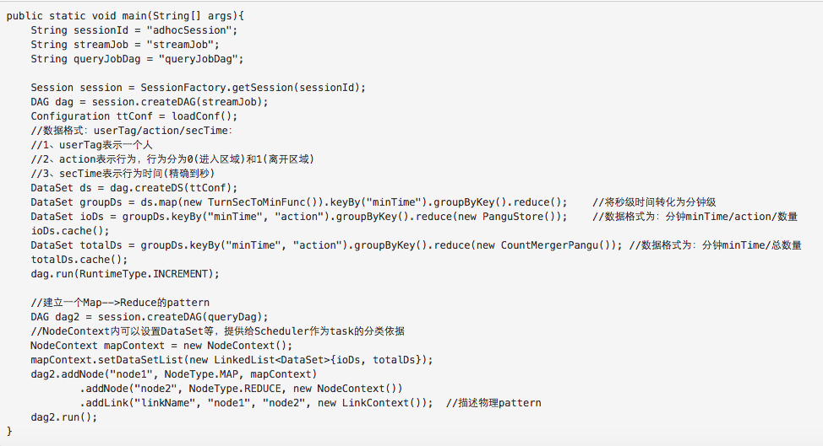
统一的计算框架－case

Slide 47
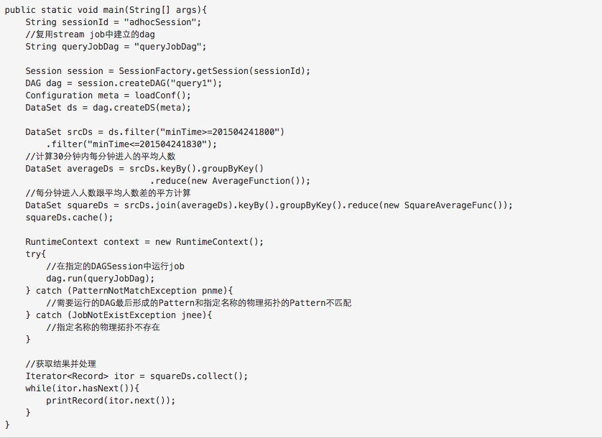
统一的计算框架－case

Slide 48
统一的计算框架－难点
看到的资源一致
本地调度
范型的代价
Table(schema)
对象池
内存池
本地化
Version
Partition; replica
Tag
Match
Join
Pushdown
RC的引入
灵活的表示层
优化器
LocalDataSet
Dataset
CBO

Slide 49
统一的计算框架－引申
一个处理逻辑到处运行
在线
运行的context不同
离线，stream，迭代，准实时，实时，在线，图分析，。。。
建立dag，提前拉起，pattern固定
执行下沉
Codegen
本地优化
内存优化
长尾控制
本地调度
截断
。。。

Slide 50
统一的计算框架－引申
Dataset
并串型DAG
从Shuffle service说开去
“纯粹的”内存计算
Mutable
BATCH内只有串行
BATCH间才有并行
BATCH是一个scale的概念
Push/pull不应对计算逻辑产生影响
任务跟踪方式的统一
从shuffle framework到shuffle service
是否提前拉起进程
Batch引入
并行DAG
增量模型MRM

Slide 51
统一的计算框架－引申
数据不拖动
更好的schema控制
Index
本地调度
CBO
目标客户
BD是否进一步与DB融合？

Slide 52
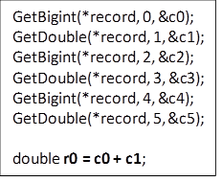
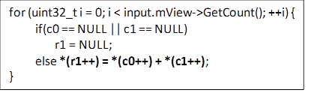
代码优化
Vertectorization
列存
存储
Simd
Codgen
branch prediction&&speculation execution（将运行的不确定性变成确定性）
Switch/case
If/else
For/while
序列化/反序列化
虚函数
（Sql）表达式
DAG执行
String优化

Slide 53
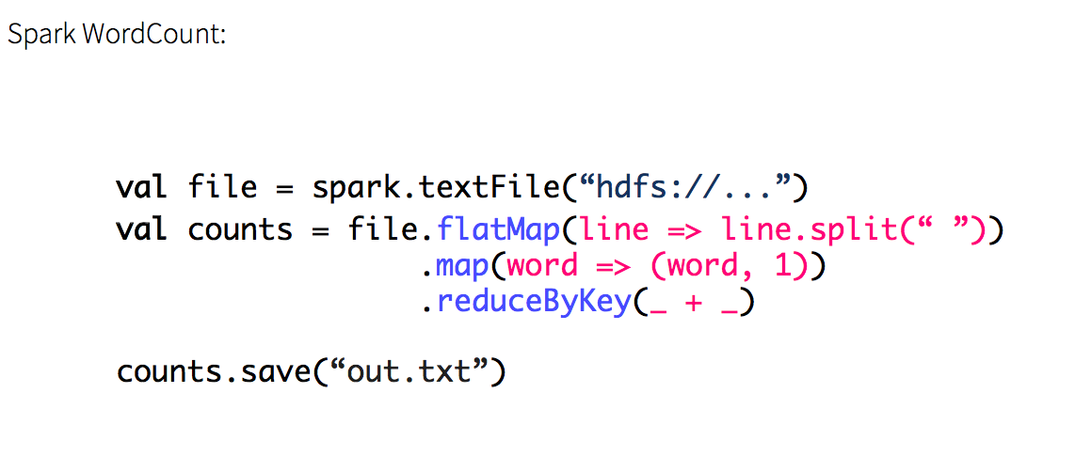
业界经典系统技术分析－spark

Slide 54
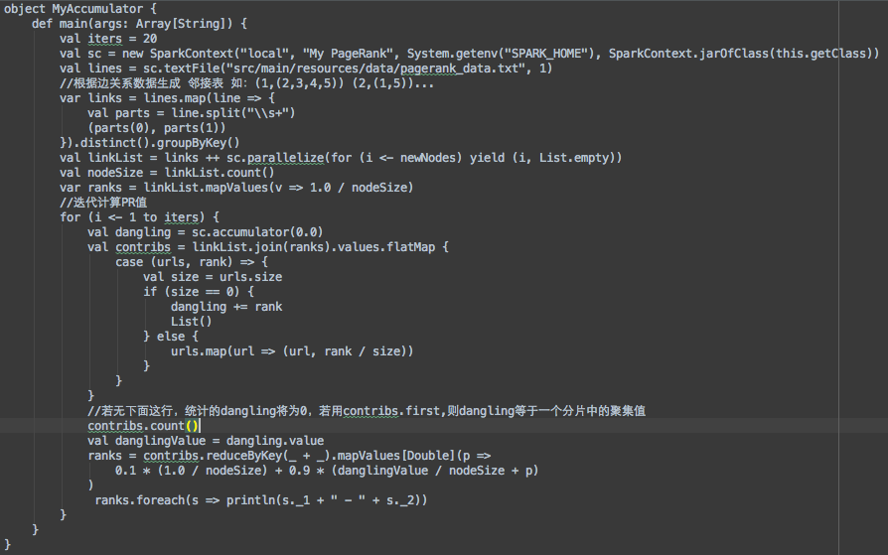
业界经典系统技术分析－spark

Slide 55
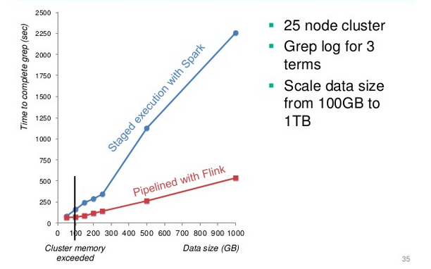
业界经典系统技术分析－flink

Slide 56
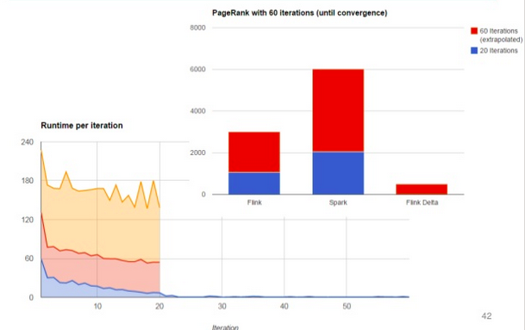
业界经典系统技术分析－flink

Slide 57
内存计算-BACK TO WORDCOUNT
内存问题？
Notes:
这里在内存会有什么问题？

Slide 58
谢 谢 各 位！

